Slide 1

Název | Charlotta Brontëová
Předmět, ročník | Český jazyk a literatura, tercie
Tematická oblast | Vybraní autoři české a světové literatury z Čítanky 8 pro základní školy a víceletá gymnázia.
Anotace | Prezentace o životě a díle Charlotty Brontëové. Doplňkové materiály k Čítance 8 pro základní školy a víceletá gymnázia nakl. Fraus, 2005.
Klíčová slova | Brontëová Charlotta, život, dílo
Autor | Mgr. Andrea Kaňáková
Datum | 26. 4. 2014
Škola | Gymnázium Jana Opletala, Litovel, Opletalova 189
Projekt | EU peníze středním školám, reg. č.: CZ.1.07/1.5.00/34.0221

Slide 2
Charlotte Brontëová
21.4.1816 – 31. 3. 1855

Slide 3
Život
anglická spisovatelka
narodila se v rodině kněze Patrika Brontëho
její dvě mladší sestry Emily a Anna byly také spisovatelky
v 8 letech poslána spolu se svými třemi sestrami do dívčí školy v Cowan Bridge v Lancashire (tuto školu později popsala v románu Jana Eyrová)
bídné poměry v této škole ovlivnily jejich zdraví a psychický vývoj, dvě starší sestry dokonce zemřely

Slide 4
Život
po návratu domů se začala se svými dvěma sestrami a bratrem věnovat psaní
po studiích pracovala jako vychovatelka a učitelka angličtiny v několika rodinách v Yorkshire
1854 si vzala vikáře Arthura Bell Nichollse
1855 zemřela zřejmě na tuberkulózu ve svých 38 letech

Slide 5
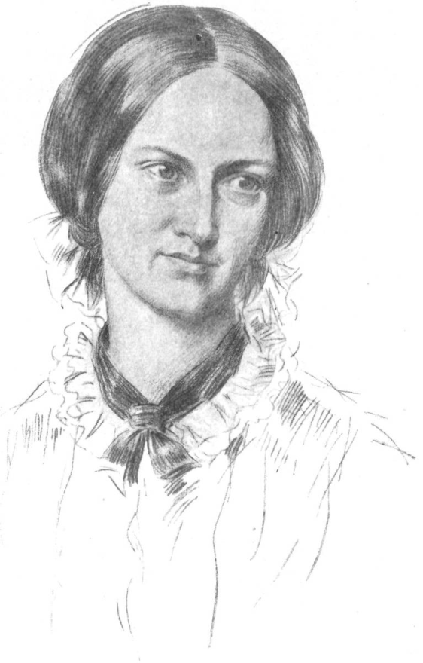
Obrázek č. 1
Charlotta Brontë

Slide 6
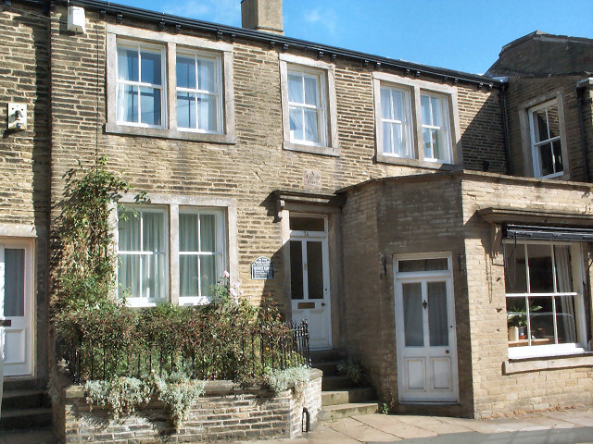
Obrázek č. 2
Rodný dům Charlotty Brontëové v e vesnici Thornton v Yorkshiru ve Velké Británii

Slide 7
Dílo
Jana Eyrová (1847, v originále Jane Eyre)
Shirley (1849)
Villette (1853)
Profesor (publikováno posmrtně 1857, napsáno ještě před Janou Eyrovou, v originále The Professor)
všechny romány Charlotte Brontëové byly přeloženy do češtiny, některé dokonce vícekrát

Slide 8
Práce s textem
Přečtěte si ukázku v učebnici. Podobá se nějak život hrdinky románu Jana Eyrová životu spisovatelky Charlotty Brontëové?
Kdo obývá sídlo Thornfield a co vám název připomíná?

Slide 9
Zdroje
1. Obrázek č. 1 [cit. 2014-04-24]. Dostupný pod licencí Public domain na WWW:
http://commons.wikimedia.org/wiki/File:Charlotte_Bront%C3%AB_2.jpg?uselang=cs
2. Obrázek č.2 [cit. 2014-04-24]. Dostupný pod licencí Public domain na WWW:
http://commons.wikimedia.org/wiki/File:Bronte_birthplace,_Thornton_Village_-_geograph.org.uk_-_39907.jpg?uselang=cs

Slide 10
Zdroje
3. Wikipedia [online]. 2014-04-24 [cit. 2014-04-24]. Dostupné z WWW:
http://cs.wikipedia.org/wiki/Charlotte_Bront%C3%ABov%C3%A1
4. Lederbuchová, Ladislava; Stehlíková, Monika. Čítanka 8. Plzeň: Fraus, 2005. 224s. 1. vydání ISBN 80-7238-422-8

